Slide 1

PREFEITURA MUNICIPAL DE SEROPEDICA
Rua Maria Lourenço, 18 Fazenda Caxias
Decreto N° 2634 de 15 de maio, 2024
Abre crédito suplementar no valor total de R$885.000,00, para fins que se especifica e da outras providências.
O PREFEITO MUNICIPAL, no uso de suas atribuições legais, constitucionais e de acordo com o que Ihe confere o art. 8º da LEI N° 823/2023 datada de 21/12/2023, publicada em 21/12/2023
D E C R E T A:
Artigo 1º - Fica aberto crédito suplementar as seguintes dotações
Dotações Suplementadas
PREFEITURA MUNICIPAL DE SEROPEDICA
01.07 | Secretaria Municipal de Fazenda
2.804 | Manutenção e Ogeracionalizacão das Unidades Administrativas
3.1.9.0.13.02 | OBRIGACOES PATRONAIS | Recursos não Vinculados de Imposto | 540.000,00
3.3.9.0.39.05 | DEMAIS SERVICOS DE TERCEIROS - PESSOA JURÍDICA | Outros Recursos não Vinculados | 30.000,00
Total do Projeto / Atividade R$
Total da Unidade RS Secretária Municipal de Assistência Social e Direitos Humanos
Manutenção, Administração e Operacionalização das Unidade
570.000,00
570.000,00
01.15
2.849
3.3.9.0.39.05 DEMAIS SERVICOS DE TERCEIROS - PESSOA JURÍDICA Recursos nâo Vinculados de Imposto
Total do Projeto / Atividade R$
Total da Unidade R$
Valor Total Suplementado R$
315.000,00
315.000,00
315.000,00
885.08Q,00
Artigo 2º - As despesas decorrentes da abertura do presente crédito suplementar, serão cobertas com recursos de que trata o Artigo 43 parágrafo 1º da Lei Federal N° 4.320/64, Inciso III.
Inciso: Il - Excesso de Arrecadação: III - Anulação de Dotação
R$885.000,00
$885.000,00
Dotações Anuladas
PREFEITURA MUNICIPAL DE SEROPEDICA
01.07 | Secretaria Municipal de Fazenda
2.804 | ManutenCão e Operacionalização das Unidades Administrativas
4.4.9.0.52.00 | EQUIPAMENTOS E MATERIAL PERMANENTE Recursos não Vinculados de Imposto | 30.000,00
 | Total do Projeto / Atividade RS | 30.000,00
01.31 | Total da Unidade RJ Secretária Municipal de Cultura e Turismo | 30.000,00
2.896 | Polo Cultural de Seropédica
3.3.9.0.39.05 | DEMAIS SERVICOS DE TERCEIROS - PESSOA JURíDICA Recursos não Vinculados de Imposto | 90.000,00
4.4.9.0.52.00 | EQUIPAMENTOS E MATERIAL PERMANENTE Recursos não Vinculados de Imposto | 100.000,00
 | Total do Projeto / Atividade R$ | 190.000,00
2.899 | Proieto Escola de Música
Sewaux

Slide 2



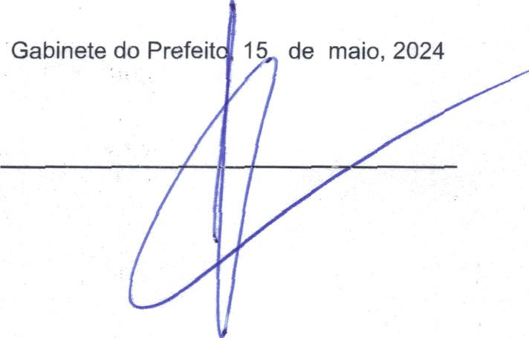
, , ,
PREFEITURA MUNICIPAL DE SEROPEDICA
Rua Maria Lourenço, 18 Fazenda Caxias
DotaçÕes Anuladas
PREFEITURA MUNICIPAL DE SEROPEDICA
01.31 | Secretária Municipal de Cultura e Turismo
2.899 | Proieto Escola de Música
4.4.9.0.52.00 | EQUIP4F1ENTOS E MATERIAL PERMANENTE | Recursos nâo Vinculados de Imposto | 200.000,00
 |  | Total do Projeto / Atividade R$ | 200.000,00
2.906 | Amoraseropédica
4.4.9.0.52.00 | EQUIPAMENTOS E MATERIAL PERMANENTE | Recursos não Vinculados de Imposto | 150.000,00
 |  | Total do Projeto / Atividade R$ | 150.000,00
 |  | Total da Unidade R$ | 540.000,00
01.35 | Secretária Municipal de Defesa Civil
2.018 | MANUTENCAO. ADMINISTRACÃO E OPERACIONALIZACÃC DA SUBSECRETARIA DE DEFESA CIVIL
3.3.9.0.36.01 | OUTROS SERVICOS DE TERCEIROS - PESSOA FíSICA Recursos de Impostos Vinculados Sa |  | 315.000,00
 | Total do Projeto / Atividade R$ |  | 315.000,00
 | Total da Unidade R$ |  | 315.000,00
 | Valor Total Anulado R$ |  | 885.000,00
Artigo 3º - | Revogadas as disposições em contrário. Publique-se, afixe-se e cumpra-se.
Serv ato›:

